Slide 1
streamlit云服务器部署
streamlit demo
http://47.120.40.60:80
webrtc demo incomplete
http://47.120.40.60:8501

Slide 2
streamlit云服务器部署步骤
1.租用云服务器
2.修改云服务器设置，当前步骤主要是root密码
3.将本地 streamlit项目打包或者迁移至云服务器上
4.配置云服务器环境使其能够运行streamlit项目
5.暴露streamlit端口（本地如果能跑，服务器访问不了，多半是端口没有暴露）
6.在浏览器中使用公网ip加端口访问
7.（可选）租用域名，将云服务器公网ip+端口映射到域名上，后续可以通过域名访问。

Slide 3
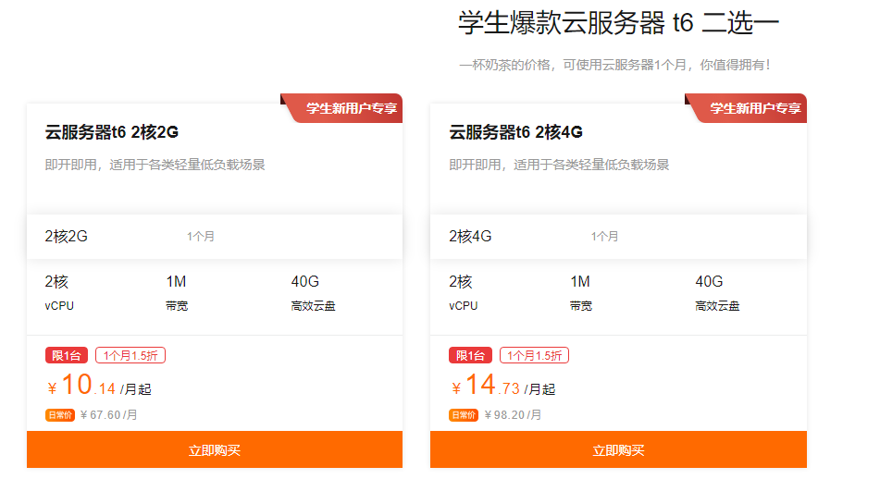
1.租用云服务器
租用云服务器可以根据自身需要进行。这里的演示主要是一个可行性的探究，方案是选用的阿里云的学生云服务器。使用支付宝进行学生认证后可以先免费领一个月的云服务器。
链接：https://www.aliyun.com/daily-act/ecs/activity_share?userCode=ptp0j2jp

Slide 4
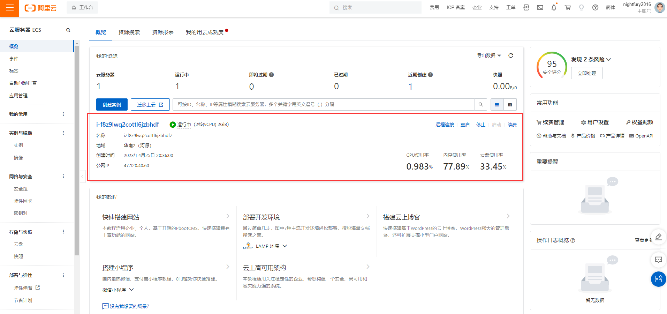
2.修改云服务器设置，主要是root密码
成功租用后进入管理界面
https://ecs.console.aliyun.com/home

Slide 5
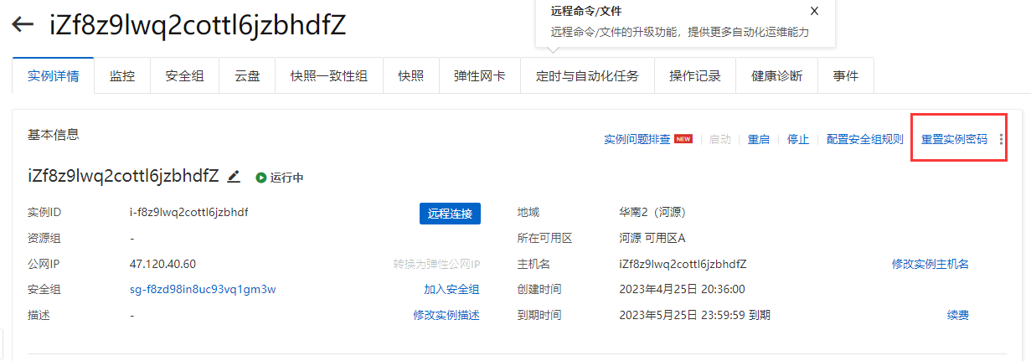
2.修改云服务器设置，主要是root密码
此处重置实例密码就是修改root密码，后续在远程登陆时就需要root账户以及密码操作。修改密码后重启云服务器。

Slide 6
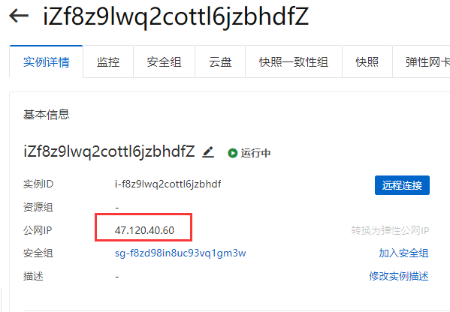
3.将本地 streamlit项目打包或者迁移至云服务器上
远程链接云服务器，用ssh之类终端即可。这里使用mobaxterm
Notes:
可以参考该例程。https://zhuanlan.zhihu.com/p/245294921

Slide 7
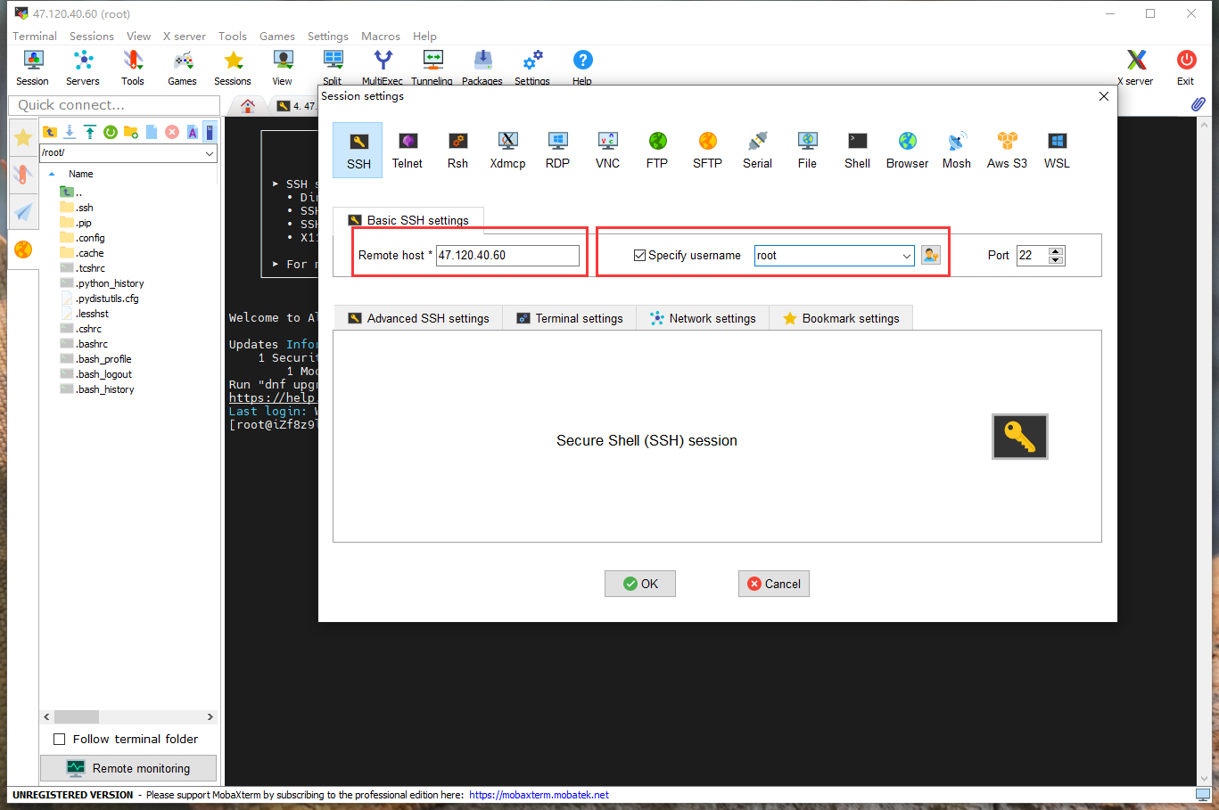
3.将本地 streamlit项目打包或者迁移至云服务器上
远程连接云服务器，用ssh,xshell之类终端即可。这里使用mobaxterm,输入公网ip，root账户。后续会让你输入root密码，就设置为刚才修改的实例密码
Notes:
可以参考该例程。https://zhuanlan.zhihu.com/p/245294921

Slide 8
例程
1.创建Dockerfile：内容如下：
# 从python3.6镜像基础上创建
FROM python:3.6
# 设置镜像源，提高pip install 速度
RUN pip config set global.index-url https://mirrors.aliyun.com/pypi/simple/ \
&& pip install streamlit
# streamlit hello创建一个演示页面，映射80端口以便网页访问
CMD ["streamlit","hello", "--server.port","80"]

Slide 9

例程
2.执行docker build 命令镜像构建
docker build -t streamlit .
构建完成后可以使用docker images查看生成的镜像。
然后使用docker镜像构建容器运行，这里例程用的是80端口。
docker run -p 10001:10001 streamlit10001
这时候可以在浏览器中使用公网ip+端口访问

Slide 10
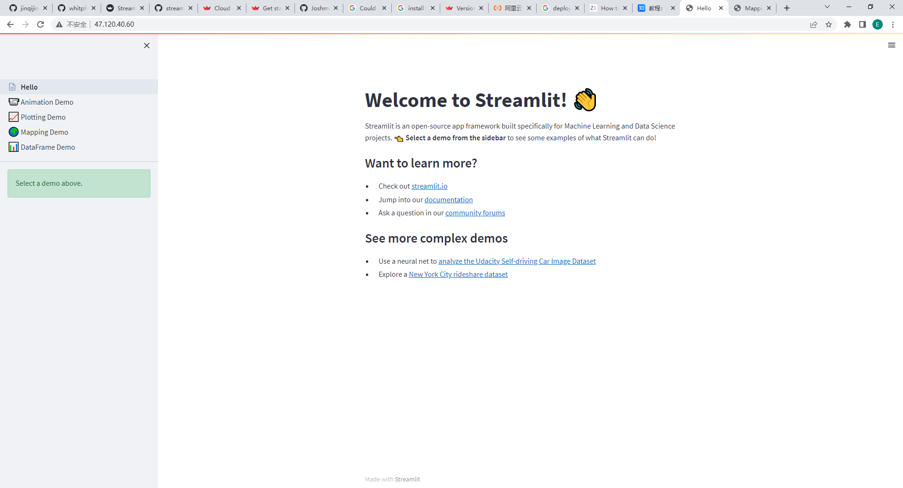
例程
这时候可以在浏览器中使用公网ip+端口访问，如果出现转圈等情况，但是没有立即报错
那么多半是端口没有暴露出来，无法进行访问。

Slide 11
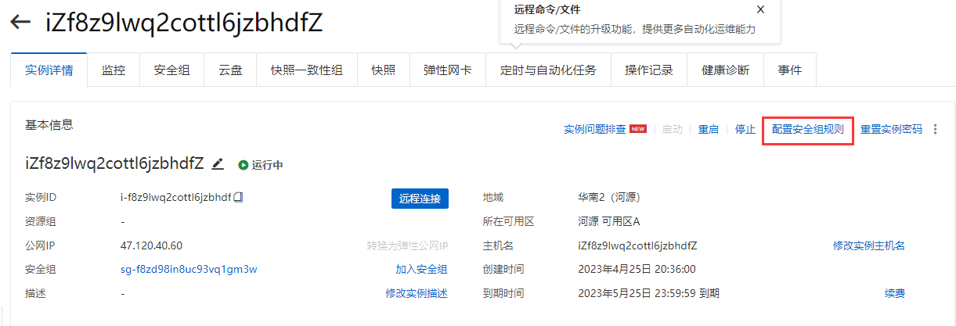
5.暴露streamlit端口
如果在上一步中使用公网ip+端口访问一直在转圈，很久之后才出现访问失败。基本上都是因为云服务器上面streamlit项目的端口没有暴露出来。这时需要对端口进行暴露。
进入管理界面，点击购买的云服务器进入。点击配置安全组规则。

Slide 12
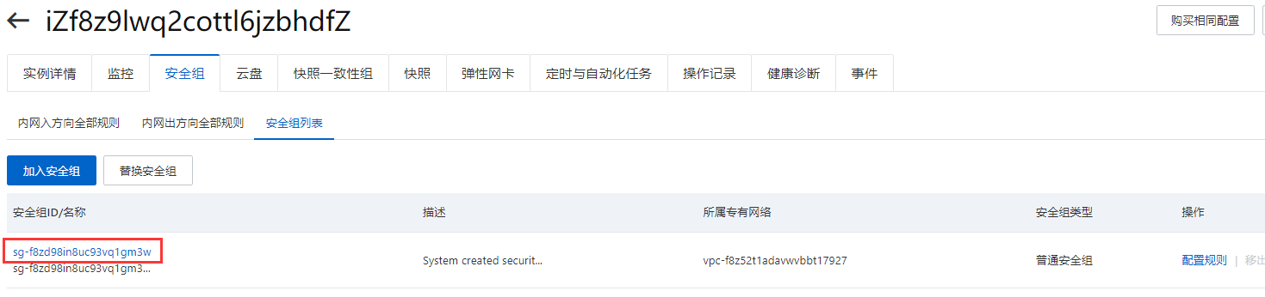
5.暴露streamlit端口

Slide 13
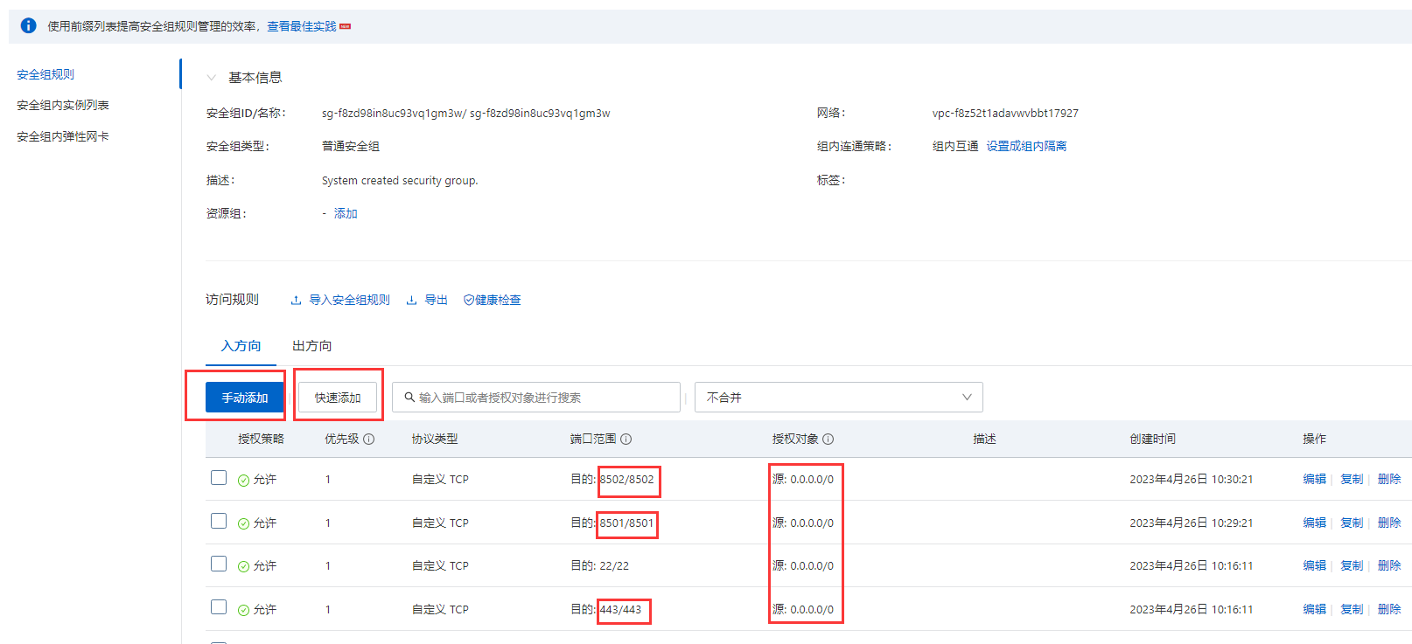
5.暴露streamlit端口

Slide 14
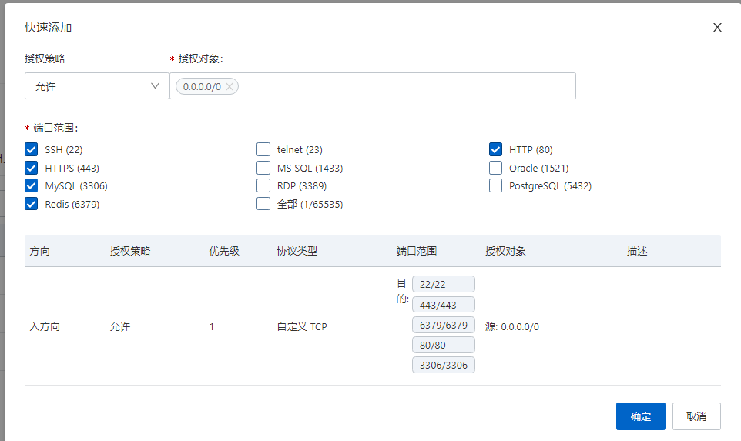
5.暴露streamlit端口
快速添加中有些常用的可以去使用。自己的streamlit项目可以根据Dockerfile里面设定的端口手动添加，与自动添加的类似即可。

Slide 15
7.（可选）域名并绑定至公网ip+端口
这部分可以做也可以不做，直接使用ip+端口访问也行。
购买域名后需要设定各种解析，个人身份备案登记等操作。
域名价格差异比较大，.com，.cn这种熟知的就很贵，.xyz, .abcd等少见的或者很偏的就比较便宜。
最终效果就是可以浏览器输入域名，比如7team.xyz，浏览器会向DNS获取到项目的公网ip+端口，等于我们输入了域名，就相当于输入了公网ip+端口，相对比较好记。

Slide 16
几点说明：
服务器也只是一台电脑，本地能部署成功，在服务器上理论上也可以，只是环境配置会相对比较麻烦，而且可能不是本地常用的操作系统，例如阿里云像是定制的centos。
一台服务器打包制作好多个docker镜像后可以同时运行，可以使用同一公网ip+不同的端口进行访问。
如果想要整合多个同学的毕设结果，可以开发一个小的导航界面，点击跳转到公网ip+不同同学的项目运行端口。
不使用云服务器，使用局域网，操作同理。不过不需要公网ip了，使用ipconfig里面的ip就行。
如果集合多个页面功能，后端需要加任务队列来防止大量恶意访问，并发等问题。目前项目可能只支持一个人访问和展示。

